Slide 1
Softwaretechnik: Projektabnahme
Katja Ludwig, Jan Göbel, Dominik Klumpp, Philip Lenzen, Ralph Reithmeier
Notes:
Axel Habermaier
Elitestudiengang
Überblick worum's geht, was gemacht wurde
Zukünftige Forschung, wie sich Studenten beteiligen können

Slide 2
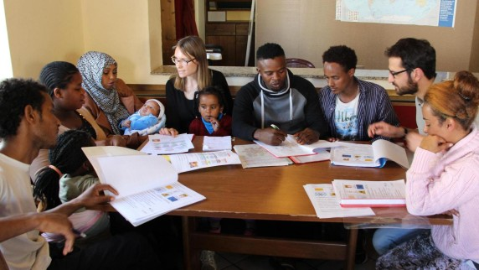
Foto: Karl Landherr
Aus: augsburger-allgemeine.de

Slide 3

Deutsch für dich

Slide 4
Technik und Architektur

Slide 5







Client – Server Struktur

Slide 6
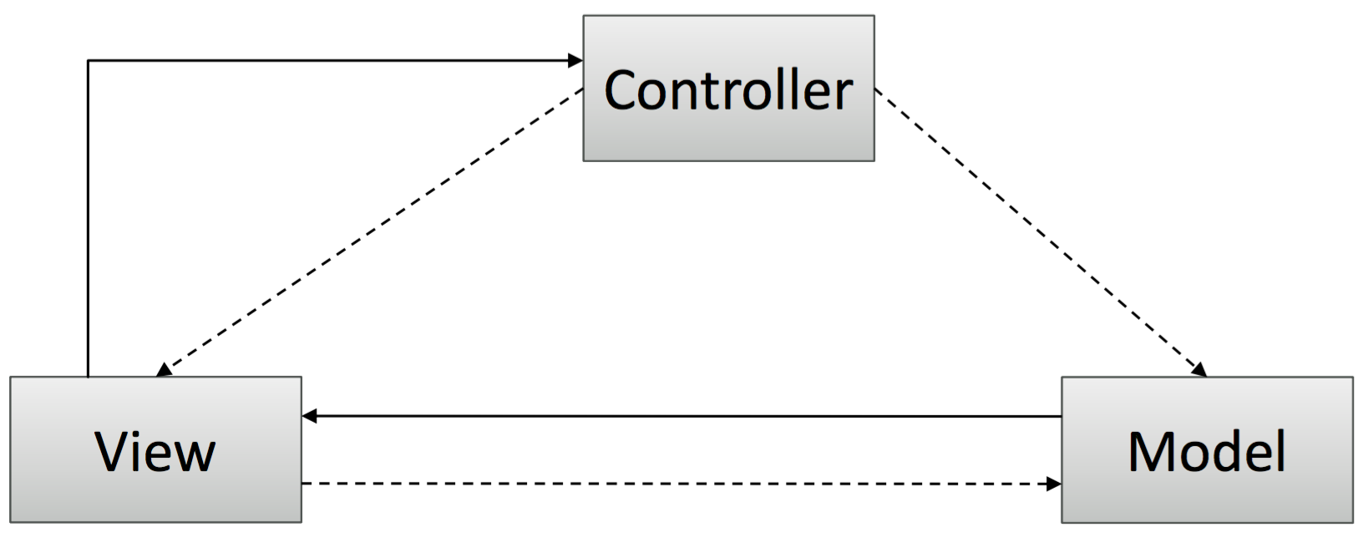
Architektur: Model-View-Controller

Slide 7
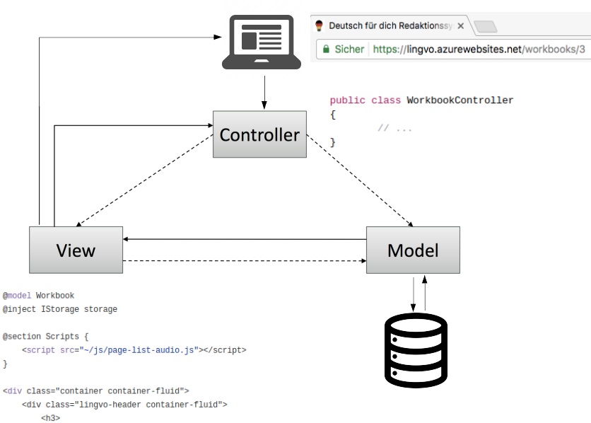
Architektur Backend: Model-View-Controller

Slide 8
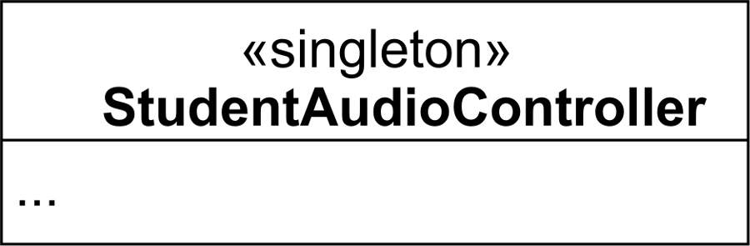
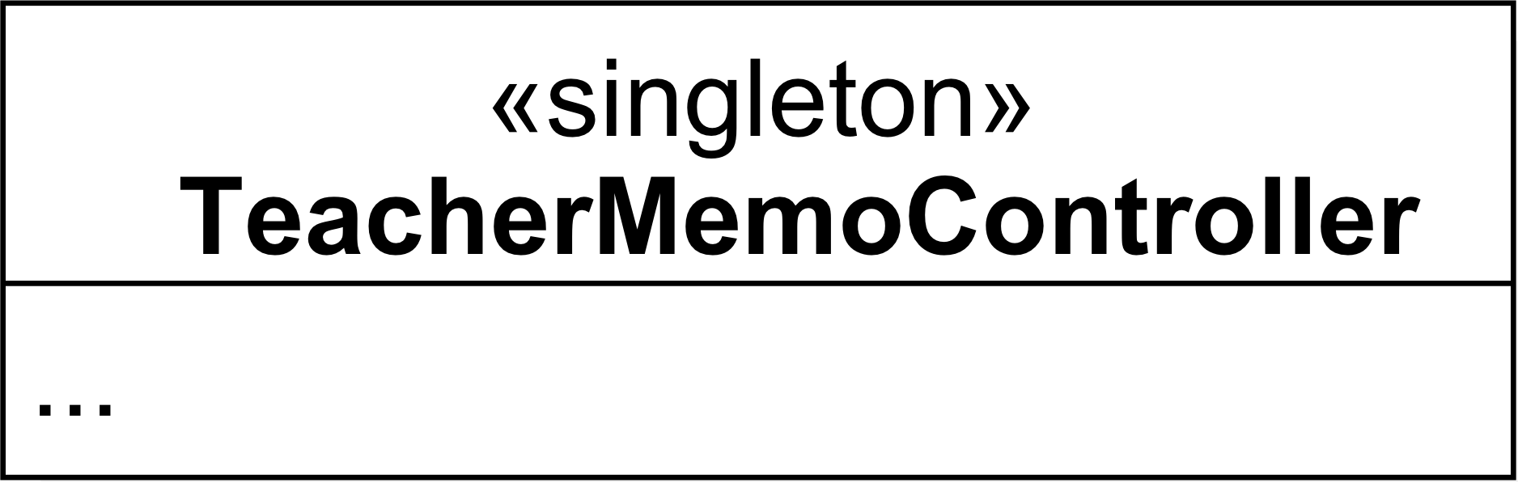
Architektur App: Use-Case-Controller
Zwei Haupt-Use-Cases Zwei Use-Case-Controller

Slide 9
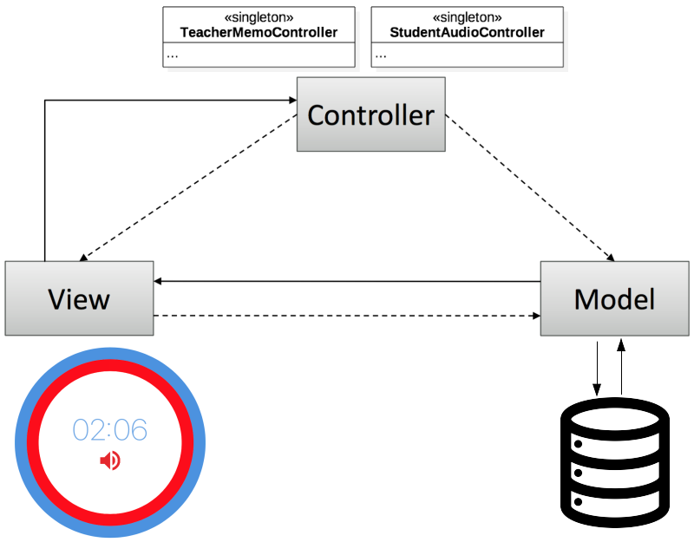
Architektur App: Model-View-Controller

Slide 10
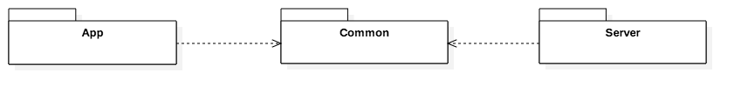
Architektur: Shared Code Project
Gemeinsam genutzte Klassen
Keine Redundanz

Slide 11
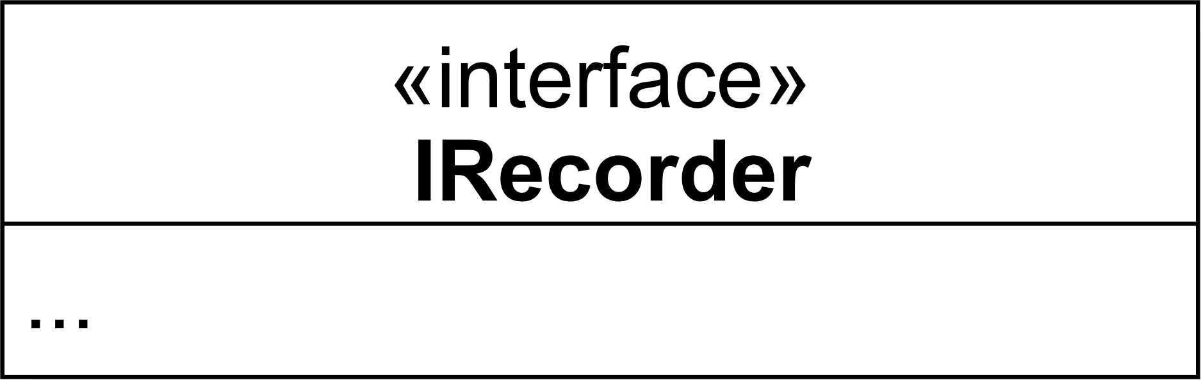
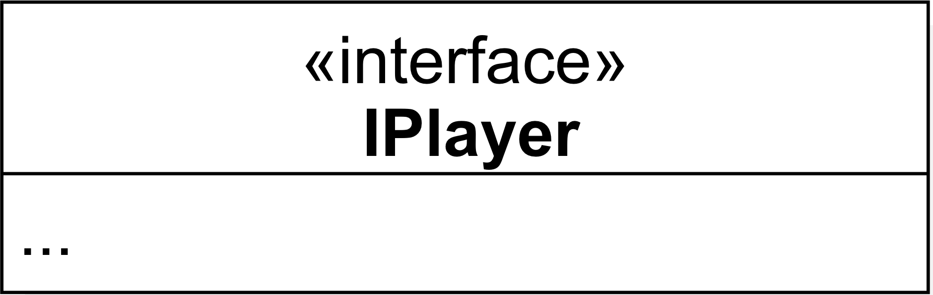
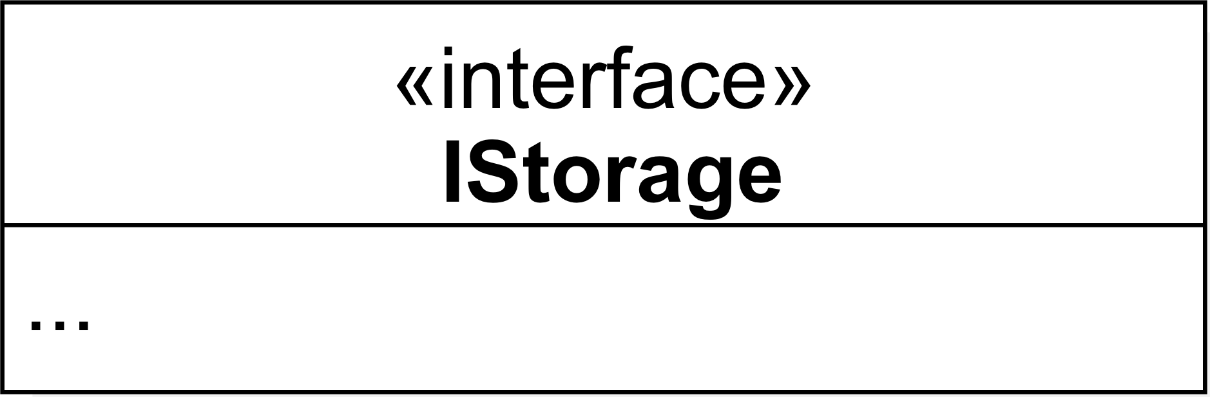
Architektur: Interfaces
Unabhängig von plattformspezifischen Audio-Frameworks
Abstraktion von der konkreten Speicherimplementierung

Slide 12

Architektur: Proxy Pattern
Seitenzahl: 5 Untertitel: …
PageProxy
PageProxy lädt Metadaten ohne zusätzlichen Traffic.
Audiodateien werden nur bei Bedarf geladen.

Slide 13
Besonderheiten

Slide 14
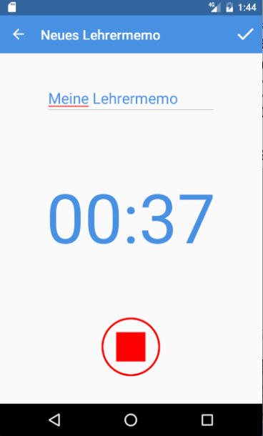
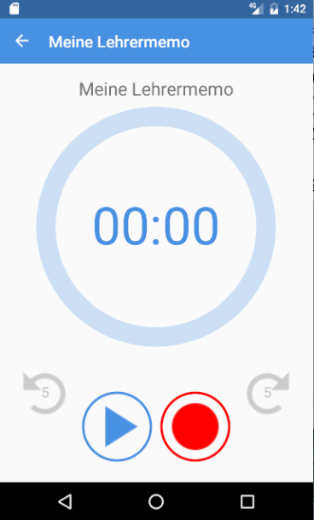
Besonderheiten: Teachermemo als Seite
Teachermemos werden wie Seiten behandelt.

Slide 15
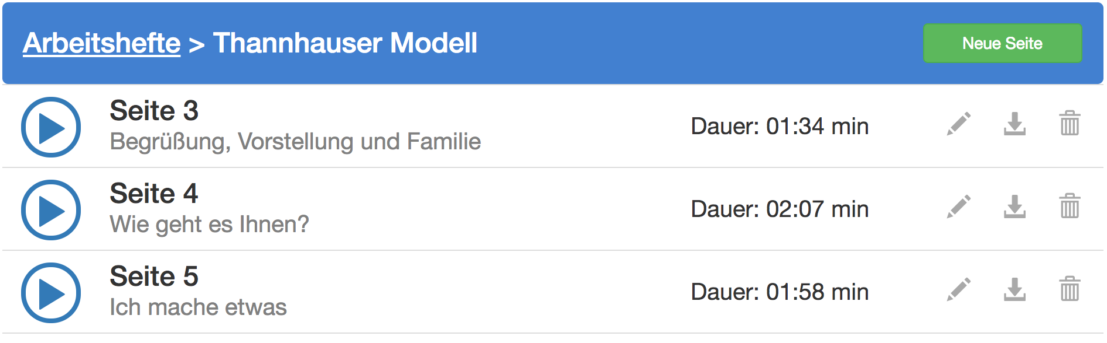
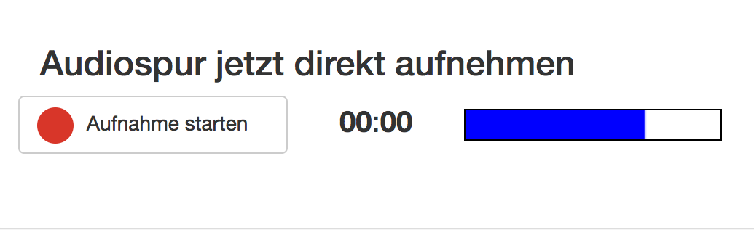
Besonderheiten: Schlankes Design des Redaktionssystems

Slide 16

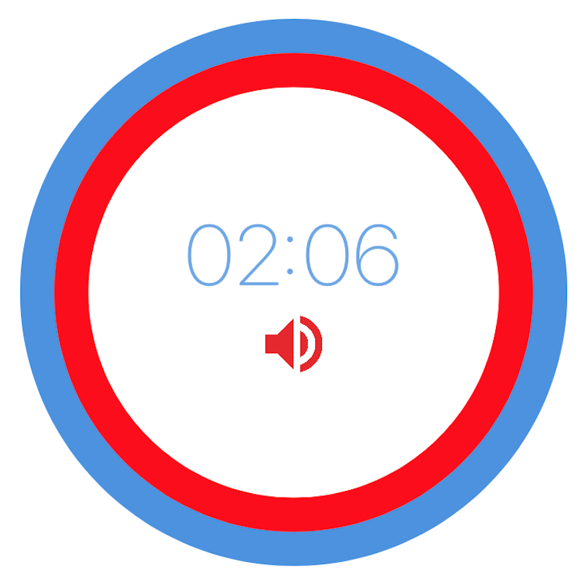




Besonderheiten: Der Kreis

Slide 17
Live Demo

Slide 18
Ausblick

Slide 19
Ausblick
Externe Audio-Bibliotheken für bessere Qualität
Statistiken über Nutzung und Fortschritt
Unterscheidung der Aufgabentypen

Slide 20
Vielen Dank für Ihre Aufmerksamkeit

Slide 21


Slide 22
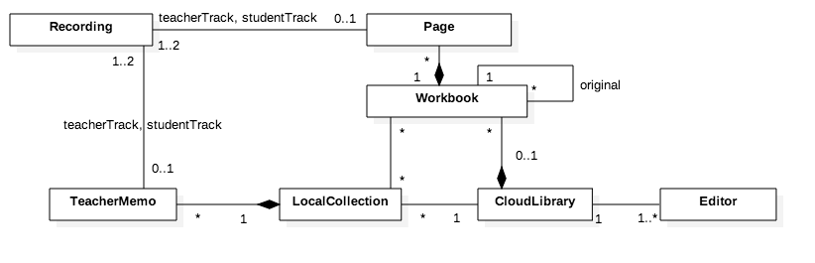
Architektur: Domänenmodell

Slide 23
Designklassendiagramm

